Slide 1
Komunikasi
Muh. Sahid
Presented by: Muh. Sahid

Slide 2
APA
YANG
ANDA
PIKIRKAN
TENTANG
KOMUNIKASI

Slide 3
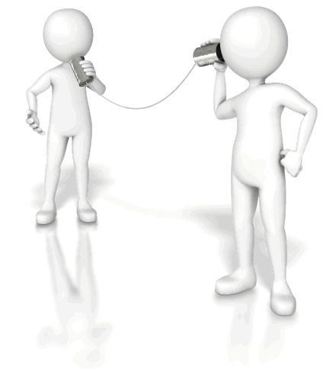
Komunikasi
Proses
Kesamaan Makna
Perubahan Perilaku

Slide 4
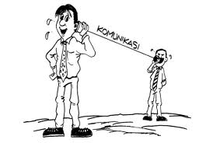
Komunikasi Sebagai Sebuah Proses
Penerima
Pengirim
FAKULTAS KESEHATAN
UNIVERSITAS DIAN NUSWANTORO
Pengiriman dan Penerimaan
sebuah pesan/informasi

Slide 5
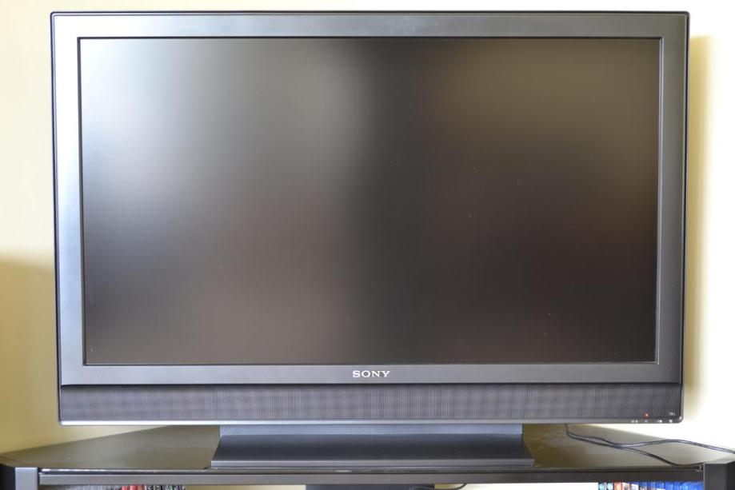

Slide 6
Komunikasi adalah Penyamaan Makna

Slide 7
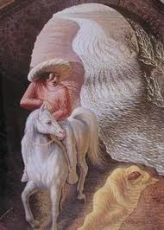
What picture is this ?

Slide 8
Komunikasi Bertujuan Untuk Mengubah Perilaku
Tidak Tahu
Tahu
Tidak Suka
Suka
Tidak Mau
Mau

Slide 9
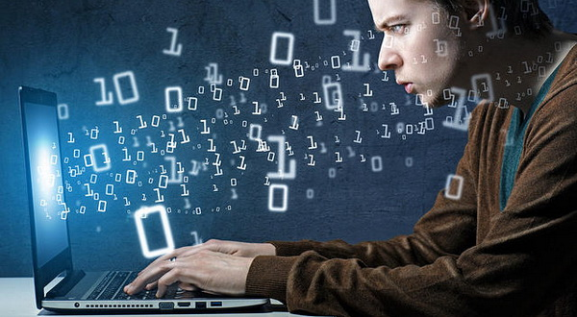
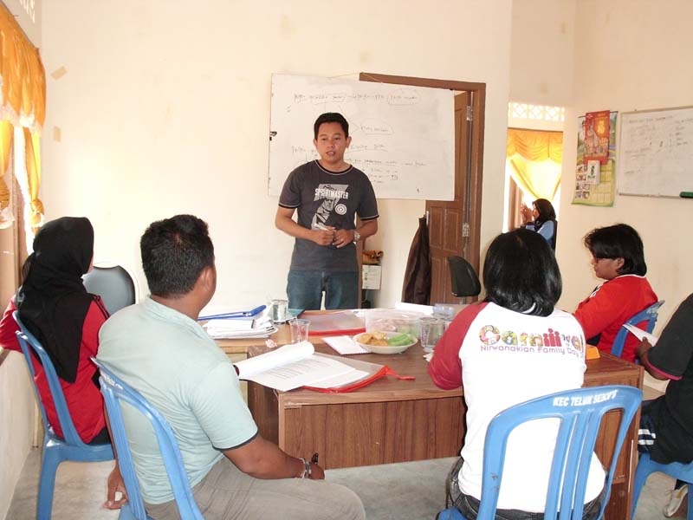
Komunikasi ada dan dekat dengan kehidupan sehari-hari

Slide 10
Komunikasi Dalam Islam
?

Slide 11
BENTUK-BENTUK KOMUNIKASI ISLAM
Komunikasi Ilahiah
Pola Komunikasi Manusia dengan Penciptanya
Pola Komunikasi dengan Manusia Biasa

Slide 12
Konsep Dasar Komunikasi Dalam Islam
Komunikasi Ada Sejak Manusia Ada
Komunikasi Terkait Dengan Pandangan Islam Terhadap Manusia
Komunikasi Adalah Kebutuhan Dasar Hidup Manusia
Komunikasi Adalah Wujud Kasih Sayang Allah Terhadap Manusia

Slide 13
Konsep Dasar Komunikasi Dalam Islam
Komunikasi Bertujuan Untuk Saling Mengenal Antar Manusia Untuk Mewujudkan Semangat Taqwa
Komunikasi Bertujuan Menebar Semangat Silm (Kedamaian dan Kenyamanan)
Komunikasi Adalah Paket
Komunikasi Memiliki Efek Dunia dan Akhirat

Slide 14
Be A Good Communicator & Sending Your Message

Slide 15
Thank You

